Slide 1








სამედიცინო შეცდომები და მათი პრევენცია
ნიკოლოზ კორძახია

Slide 2


სამედიცინო შეცდომის განმარტება
პაციენტის ჯანმრთელობის დაზიანება
მკურნალობის გახანგრძლივება
დამატებითი ფინანსური ხარჯები
ნდობის შემცირება ჯანდაცვაში
„მაგალითად, არასწორი დიაგნოზის შემთხვევაში პაციენტმა შეიძლება მიიღოს არასწორი მკურნალობა, დაავადება დამძიმდეს და საბოლოოდ მკურნალობა უფრო ძვირი და რთული გახდეს.“

Slide 3

სამედიცინო შეცდომების ძირითადი ტიპები
დიაგნოსტიკური შეცდომები
მედიკამენტური შეცდომები
ქირურგიული შეცდომები
კომუნიკაციის შეცდომები

Slide 4


დიაგნოსტიკური შეცდომები
არასწორი დიაგნოზი
დაგვიანებული დიაგნოზი
სიმპტომების არასწორი ინტერპრეტაცია
არასაკმარისი კვლევები
მაგალითად, გულმკერდის ტკივილი შეიძლება მიეწეროს კუჭის პრობლემას, როცა რეალურად გულის შეტევაა. ასეთ შემთხვევაში დიაგნოზის დაგვიანებამ შეიძლება სიცოცხლისთვის საშიში შედეგი გამოიწვიოს.

Slide 5
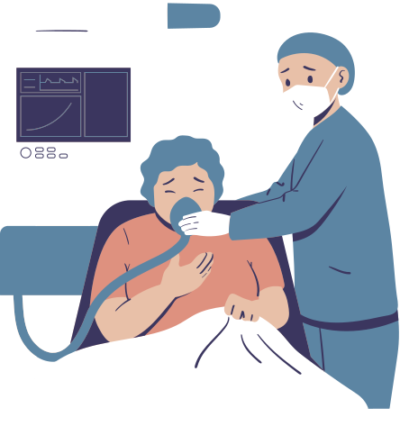

მედიკამენტური შეცდომები
არასწორი პრეპარატის დანიშვნა
დოზის შეცდომა
წამლების ერთმანეთთან შეუთავსებლობა
ალერგიული რეაქციის უგულებელყოფა
ხშირად ხდება, რომ პაციენტს ენიშნება ორი წამალი, რომლებიც ერთმანეთთან შეუთავსებელია. მაგალითად, ერთის მოქმედება მეორის ეფექტს აძლიერებს და დოზის გადაჭარბება ხდება.

Slide 6
ქირურგიული შეცდომები
ქირურგიული შეცდომების პრევენციისთვის ხშირად გამოიყენება ჩექლისტები. მაგალითად, ოპერაციამდე გუნდმა ხმამაღლა ამოწმებს პაციენტის სახელს, ოპერაციის ტიპს და ოპერაციულ მხარეს.
არასწორი ოპერაციული ადგილი
სტერილობის დარღვევა
ოპერაციის დროს ინსტრუმენტის დატოვება

Slide 7
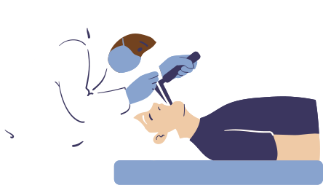
კომუნიკაციის შეცდომები
ინფორმაციის არასრული გადაცემა
ექიმებს შორის გაუგებრობა
პაციენტის მიერ ინსტრუქციის ვერ გაგება
თუ ექიმმა პაციენტს უთხრა, რომ წამალი დღეში ორჯერ მიიღოს, მაგრამ არ დააკონკრეტა რამდენი ხანი, პაციენტმა შეიძლება თვითნებურად შეცვალოს მკურნალობა.

Slide 8

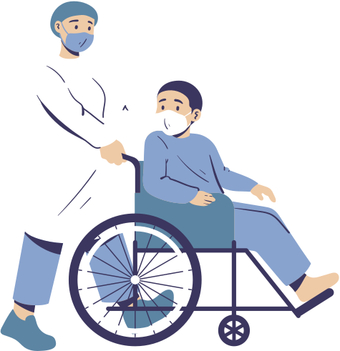
სამედიცინო შეცდომების ძირითადი მიზეზები
დიდი სამუშაო დატვირთვა
გადაღლილი მედპერსონალი
დროის ნაკლებობა
არასაკმარისი კოორდინაცია

Slide 9


პაციენტის უსაფრთხოება
კარგი მოვლის საფუძველი – პაციენტის უსაფრთხოება არის ხარისხიანი მკურნალობის მთავარი ნაწილი.
შეცდომების შემცირება მთავარი მიზანი – მთავარი არა შეცდომის მოძებნა, არამედ მათი თავიდან აცილებაა.
უსაფრთხო გარემო – საავადმყოფოში ან კლინიკაში შექმნილი გარემო უნდა იყოს ისე, რომ შეცდომა თითქმის შეუძლებელი იყოს.

Slide 10
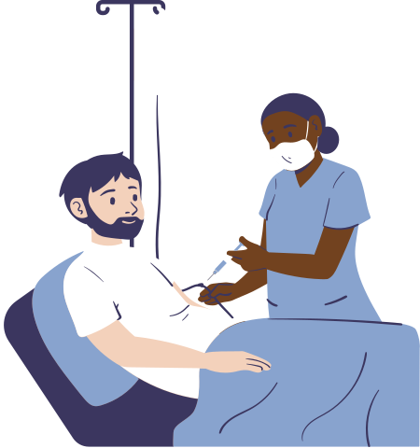
შეცდომების პრევენცია
მკაფიო წესები და ინსტრუქციები
ექიმებმა უნდა იცოდნენ ზუსტად რა უნდა გააკეთონ და როგორ.
შემოწმების ჩექლისტები
გადამოწმების სია აჩვენებს ნაბიჯებს, რომლებიც უნდა შესრულდეს შეცდომების შესამცირებლად.
გუნდის ერთობლივი მუშაობა
ერთობლივი მუშაობა ეხმარება დარღვევების აღმოფხვრაში.
ორმაგი შემოწმება
ყველა მნიშვნელოვანი ნაბიჯი ორიენტაცია უნდა დაიცვას, რომ არ მოხდეს შეცდომა.

Slide 11
სწავლება და ტრენინგი
მუდმივი სწავლება – ექიმები უნდა განაგრძონ სწავლა ახალ მეთოდებზე და წესებზე.
პრაქტიკული ვარჯიშები – სიმულაციები ეხმარება შეცდომებზე სწავლას რეალური საფრთხის გარეშე.
შეცდომებზე სწავლა – წარსულ შეცდომებზე სწავლა ხელს უწყობს მომავალი შეცდომების თავიდან აცილებას.

Slide 12
ტექნოლოგიების გამოყენება
ელექტრონული ჩანაწერები – ყველა ინფორმაცია პაციენტის ჯანმრთელობაზე ინახება კომპიუტერში, რაც ამცირებს შეცდომებს.
ავტომატური გაფრთხილებები – სისტემა აფრთხილებს ექიმს, თუ რაიმე შეიძლება არასწორად მოხდეს.
დოზის კონტროლი – პროგრამა აკონტროლებს წამლის დოზას, რომ არ მოხდეს გადაჭარბება.

Slide 13


დასკვნა
შეცდომები ხდება – შეცდომები ბუნებრივი მოვლენაა, ისინი შეუძლებელია მთლიანად თავიდან ავიცილოთ.
თავიდან აცილება შესაძლებელია – სწორი წესებით, შემოწმებით და სწავლებით შეცდომების რისკი მცირდება.
ხარისხიანი მოვლა = უსაფრთხო პაციენტი – ხარისხიანი გადაწყვეტილებები უზრუნველყოფს პაციენტის უსაფრთხოებას.

Slide 14

Thank you for your attention

